Slide 1


数学实验与数学软件
第十六课：期末复习与样题
李嘉
中山大学数学学院
教师微信号：Recksic
课程邮箱：sysumatlab@163.com

Slide 2
期末考试占总评的50%
本次期末复习的讲解并不会全方位无死角的覆盖所有可能出现的MATLAB函数、功能与应用。考试采用以客观理解为主、主观设计为辅的形式。不过多的要求对代码编写的记忆与再现能力，更多的考察围绕作业为主的软件常用功能解读与应用、实验原理理解、算法设计、代码实现的综合能力。
期末考试的卷面满分为100分，其中，包括基础填空题15题，每题2分共30分。实验解读题5X6共30分。另外四道大题共40分。题目难度的设计将富含梯度，既有简单如一句话或一条MATLAB指令即可拿分的题目，也有形如“语文作文考试”这样没有标准答案的设计题目。期中后知识比例会占70%以上。
本周四之前仍然接受各周作业的补交(但肯定是扣分的)。任何漏交的作业均将认定为0分。周四晚上23:59:59后的任何提交均视为无效(含忘记粘贴附件或附件损坏，请期末作业提交前检查好)。保证每次作业完成可以大大降低挂科的几率。

Slide 3
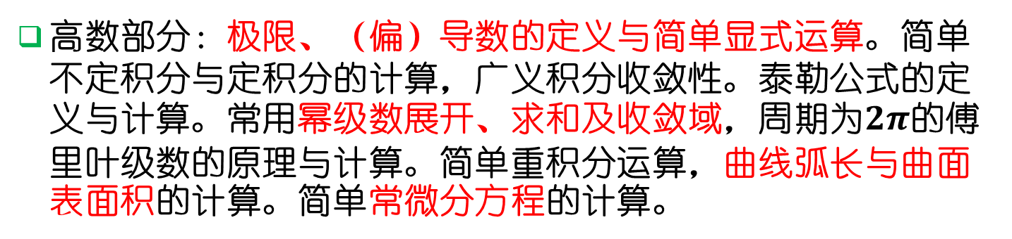
复习这门课之前你们应该掌握的内容
为了照顾辅修与双学位同学，必须掌握的前序知识限制在公共高等数学一、线性代数、概率统计所修过的部分内容。
高数部分：极限、（偏）导数的定义与简单显式运算。简单不定积分与定积分的计算，广义积分收敛性。泰勒公式的定义与计算。常用幂级数展开、求和及收敛域，周期为$2π$的傅里叶级数的原理与计算。简单重积分运算，曲线弧长与曲面表面积的计算。简单常微分方程的计算。
线性代数部分：行列式的定义与简单行列式的计算，矩阵的四则运算、逆、秩。线性反问题解的性质。向量组的线性表示与线性相关/无关。特征值与特征向量。方阵对角化。
概率统计部分：连续型随机变量的累积分布函数与概率密度函数。常见离散型与连续型概率分布的概念与特点。期望、方差、协方差、相关系数的计算与概念。参数的两种点估计：矩估计与最大似然估计。

Slide 4
填空题-MATLAB的基础操作与概念
MATLAB的合法变量名问题：说出下列变量名合法的一个
a-b 4a for i2
答案：i2
MATLAB的特殊表达式：MATLAB运行0/0会输出什么？
答案：NaN （nan也对）
MATLAB的特殊表达式(难)：MATLAB运行(-1)/0输出什么？
答案：-Inf （-inf也对）
MATLAB的特殊表达式：若i和j都已已经成为被定义过的变量，想要获得虚数单位i，应该如何获取？
答案：不唯一，可以是1i，也可以用sqrt(-1)，等等
MATLAB的帮助系统：除了帮助系统外，了解三个函数help,helpwin,doc的区别与联系

Slide 5
填空题-MATLAB的基础界面与操作
能够简述当前文件夹、内存工作区的原理与用法。
MATLAB的几种常见的用于显示双精度型数值的format：包括默认format，long, rat, short, 等等
命令窗常用功能：什么命令可以清除指令窗的显示内容？
答案：clc
MATLAB的m文件编辑器的必要快捷键与功能：如运行程序、设置断点、快速注释一行或多行代码。
样题：MATLAB在编辑完一段脚本后，用什么快捷键可以运行脚本的代码？
答案：F5
MATLAB的标点的使用：MATLAB的大括号（‘{’与’}’）主要用于哪一种类型数据的定义与内容援引？
答案：胞元（或cell）

Slide 6
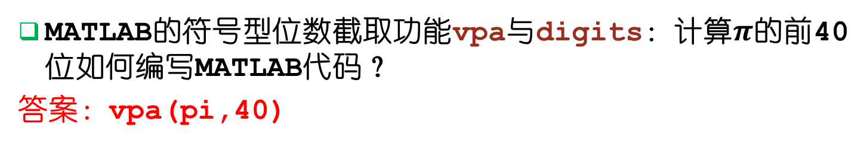
填空题-MATLAB的符号运算
MATLAB的默认变量：假设MATLAB有符号表达式Eq，那么symvar(Eq)的返回值是什么？按什么顺序排序？
答案：所有的基本符号变量，字典序
MATLAB的符号限定性假设：假设已经限定符号型变量a==b,此时如果需要追加假设a>0，应该如何键入MATLAB并令？
答案：assumeAlso(a>0);（大小写错误扣1分）
MATLAB的符号型位数截取功能vpa与digits：计算$π$的前40位如何编写MATLAB代码？
答案：vpa(pi,40)
MATLAB的其他基础符号运算功能：subs,simplify,
pretty这些函数的含义与简单应用。

Slide 7

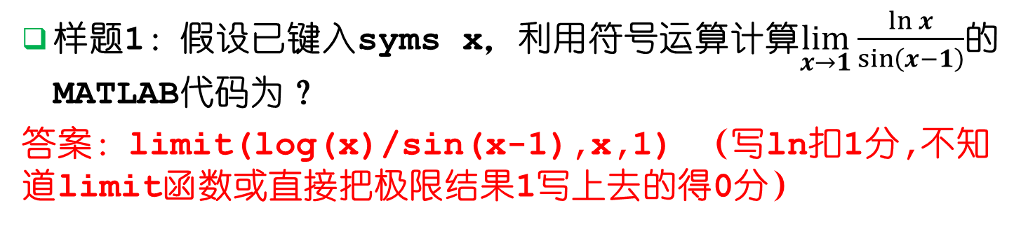
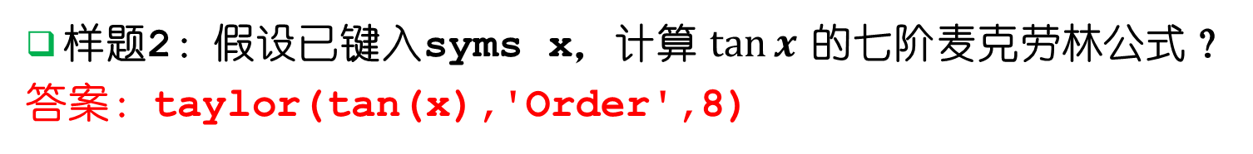
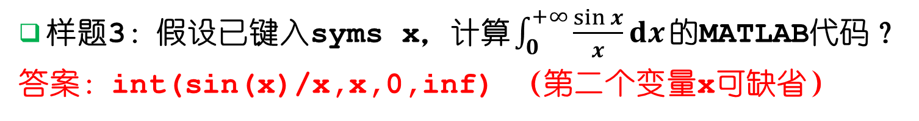
填空题-MATLAB的符号微积分
需要熟练掌握MATLAB的符号极限运算函数limit，求导函数diff与jacobian，泰勒展开函数taylor，级数求和symsum，不定积分与定积分运算int，微分方程组解法dsolve，一般方程与方程组求解方法solve
样题1：假设已键入syms x，利用符号运算计算$\lim_{x→1}{\frac{\ln{x}}{\sin\left(x−1\right)}}$的MATLAB代码为？
答案：limit(log(x)/sin(x-1),x,1) （写ln扣1分,不知道limit函数或直接把极限结果1写上去的得0分）
样题2：假设已键入syms x，计算$\tan{x}$的七阶麦克劳林公式？
答案：taylor(tan(x),'Order',8)
样题3：假设已键入syms x，计算$\int_{0}^{+∞}{\frac{\sin{x}}{x}dx}$的MATLAB代码？
答案：int(sin(x)/x,x,0,inf) （第二个变量x可缺省）

Slide 8
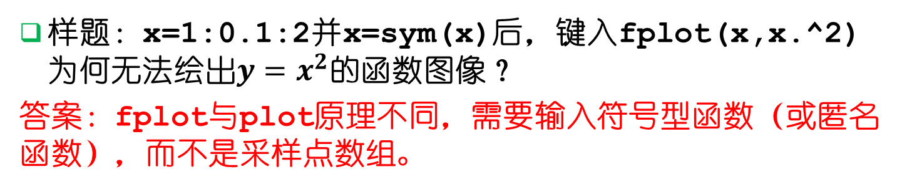
填空题-MATLAB的三大变换与ez绘图
需要简单理解连续傅里叶变换、拉普拉斯变换、Z变换以及他们逆变换的定义、用法，输入常见函数可以手算结果。
样题：对一个已经定义好的sym型未知函数f(x)做傅里叶变换的代码是什么
答案：fourier(f(x));
理解ezplot,ezmesh,ezsurf,ezsurfc,ezcontour这些函数的使用方法和注意事项。并尝试与plot,mesh,surf,contour等函数进行类比和对比。
样题：x=1:0.1:2并x=sym(x)后，键入fplot(x,x.^2)为何无法绘出$y=x^{2}$的函数图像？
答案：fplot与plot原理不同，需要输入符号型函数（或匿名函数），而不是采样点数组。

Slide 9
填空题-MATLAB的基础程序设计
理解if…else if… elseif… end,switch…case,for,
while循环的基本用法。并尝试与break,continue等函数进行结合用以了解MATLAB的程序控制流。
理解pause, keyboard, input, return四个常用控制函数的用法。
样题：MATLAB脚本需要在一个位置暂停并且按任意键继续，需要使用什么MATLAB命令？
答案：pause。
理解m函数的建立方法以及全局局部变量的含义。
样题：MATLAB在主函数定义了a = 1,在子函数内又定义了a = 2,子函数运行结束后，a的值是多少？
答案：1。

Slide 10
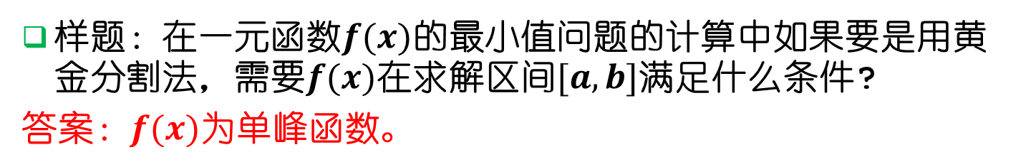
填空题-数值计算中的基本知识点
样题：在步长均为1×10^(-5)的情况下，复合梯形公式、复合中矩形公式、复合辛普森公式，误差最小的是？
答案：复合辛普森公式
样题：MATLAB自带函数ode45是使用几阶的哪一种算法进行常微分方程（组）的数值运算的？
答案：四阶龙格-库塔法。
样题：在常微分方程的数值模拟中，若不改变算法，步长的减小对于结果误差和计算速度分别有什么变化?
答案：结果误差减小，计算速度减慢。
样题：在一元函数$f(x)$的最小值问题的计算中如果要是用黄金分割法，需要$f(x)$在求解区间$[a,b]$满足什么条件?
答案：$f(x)$为单峰函数。

Slide 11
填空题-数值计算中的小知识点
能够求解常系数齐次线性差分方程的初值问题。（如W9Q1）
理解匿名函数的定义方法:如何定义匿名函数f，使f(x,y)=sin(x)*cos(y)？
答案：f = @(x,y) sin(x).*cos(y)。(*或.*都对)
熟练使用MATLAB函数fminbnd：对于函数fminbnd，返回值exitflag>0代表什么含义？
答案：在指定区段内成功得到了一个极小值。
理解fzero与fsolve两个函数的使用方法。
理解polyval与polyfit两个函数的原理与使用方法。
理解rng对随机函数的影响：MATLAB将随机数种子恢复到默认状态的命令为？
答案：rng default。

Slide 12
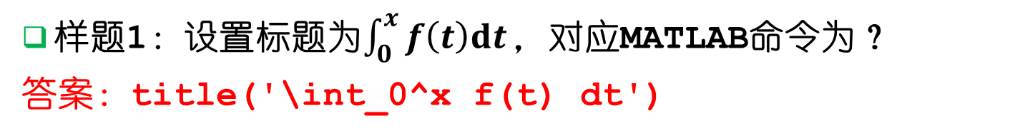
填空题-一维绘图plot与简易Latex
熟练使用MATLAB函数plot,hist,stem,scatter。特别是plot的各种线型和颜色的含义(关注第十三课中标注红色的线型与颜色)，以及同时绘制多条曲线的方法。
样题：绘制圆圈形状plot的圆圈大小，应该设置哪一种可控调用格式的属性？
答案：MarkerSize。(不区分大小写，均正确)
熟练利用第十三课介绍的Latex工具来设置标题、图例、坐标轴名称等等，并可以设置刻度间距，字体大小等参数。
样题1：设置标题为$\int_{0}^{x}{f\left(t\right)dt}，$对应MATLAB命令为？
答案：title('\int_0^x f(t) dt')
样题2：MATLAB如果需要在同一个figure内进行多层叠绘，需要在绘制第二个图像前使用什么MATLAB命令？
答案：hold on

Slide 13
填空题-高维数据可视化及效果处理
熟练使用MATLAB函数surf,mesh。特别是熟悉meshgrid函数对于曲面或网格线绘制的意义。
样题：MATLAB的surf(X,Y,Z,C)函数中C的含义是什么？
答案：三维空间内各点的颜色。（需指明C不是一个值）
了解light，lighting，material，hidden等函数分别的含义与使用方法，考察时主要考察函数本身的最基本的用途，或常用设定的含义。
样题：MATLAB命令material metal的含义是什么？
答案：使绘图对象材质有金属光泽
熟练使用pcolor，contour，contourf等函数，了解slice，comet，spinmap的基本含义
理解电影动画与实时动画的基本操作，并可以完成简单编写
样题：已有影片图形结构体数组M,以每秒24帧播放1次,代码？
答案：movie(M,1,24);

Slide 14
填空题-信号图像处理的基本操作与其他功能
理解信号处理的几个函数conv,smooth,fft,dwt函数的简单含义与使用方法。理解信噪比SNR与峰值信噪比PSNR的概念
样题：MATLAB的fft是一种什么样的变换？
答案：（一维）离散（快速）傅里叶变换。（不写离散扣1分）
了解audioread,audiowrite,sound等函数对声音的处理
了解imread,imshow,imwrite,rgb2gray,rgb2hsv,
imhist,histeq,fft2,fftshift,imnoise等函数对图像的处理(信号图像亦可能在实验题中组合考察)
样题：imresize函数默认使用哪一种插值方式放大图像？
答案：双三次插值
样题：MATLAB如果希望将稀疏矩阵A改用三元组表示，代码？
答案：sparse(A)（或B=sparse(A)）

Slide 15
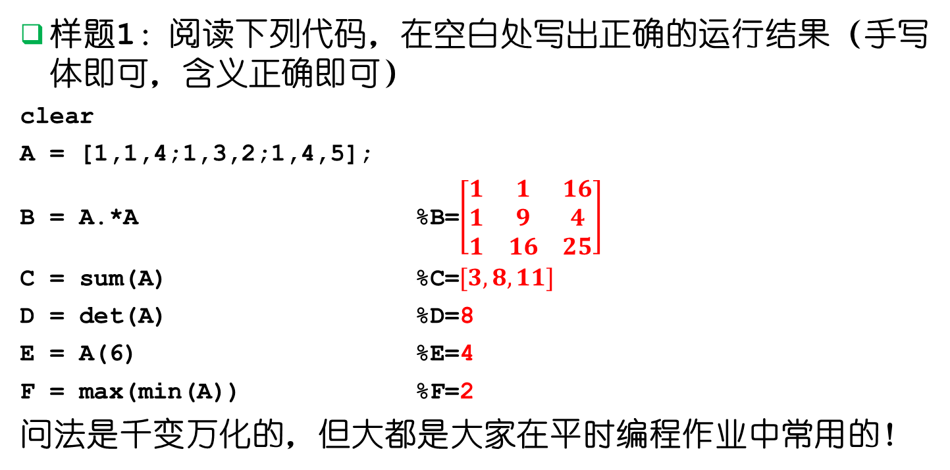
实验解读题-矩阵的设定与操作（2题）
考察广度较大，包括向量与矩阵的定义，向量与矩阵的维度与规模，向量矩阵的编址与寻访。矩阵常见的形变操作，截取操作，运算操作。矩阵元素的求和、排序、统计运算。矩阵的代数性质（行列式，行阶梯型，范数)
样题1：阅读下列代码，在空白处写出正确的运行结果（手写体即可，含义正确即可）
clear
A = [1,1,4;1,3,2;1,4,5];
B = A.*A %B=$\left[\begin{matrix}1 & 1 & 16 \\ 1 & 9 & 4 \\ 1 & 16 & 25\end{matrix}\right]$
C = sum(A) %C=$[3,8,11]$
D = det(A) %D=8
E = A(6) %E=4
F = max(min(A)) %F=2
问法是千变万化的，但大都是大家在平时编程作业中常用的！

Slide 16
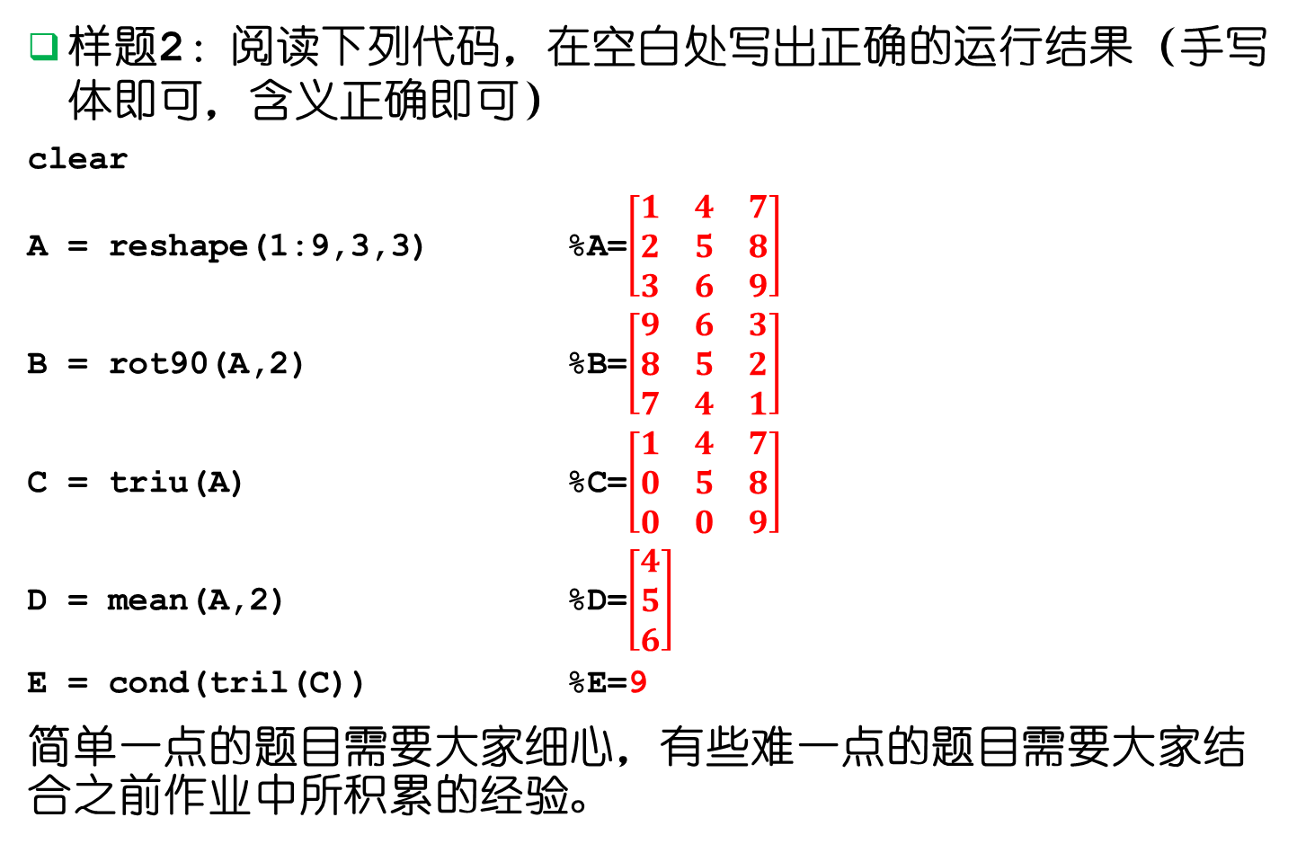
实验解读题-矩阵的设定与操作（2题）
样题2：阅读下列代码，在空白处写出正确的运行结果（手写体即可，含义正确即可）
clear
A = reshape(1:9,3,3) %A=$\left[\begin{matrix}1 & 4 & 7 \\ 2 & 5 & 8 \\ 3 & 6 & 9\end{matrix}\right]$
B = rot90(A,2) %B=$\left[\begin{matrix}9 & 6 & 3 \\ 8 & 5 & 2 \\ 7 & 4 & 1\end{matrix}\right]$
C = triu(A) %C=$\left[\begin{matrix}1 & 4 & 7 \\ 0 & 5 & 8 \\ 0 & 0 & 9\end{matrix}\right]$
D = mean(A,2) %D=$\left[\begin{matrix}4 \\ 5 \\ 6\end{matrix}\right]$
E = cond(tril(C)) %E=9
简单一点的题目需要大家细心，有些难一点的题目需要大家结合之前作业中所积累的经验。

Slide 17
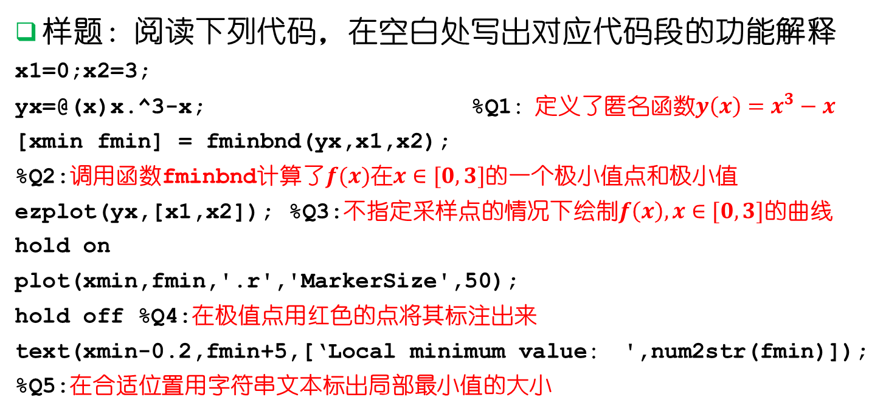
实验解读题-数值实验解读（1-2题）
考察范围包括了课件内所有的“非了解”数值实验代码。这一部分的考试将提供一段与课件例题代码相似的代码，完成这类题目需要解释相应代码段的含义与功能，一般不会是太复杂的代码。如果有绘图代码则会提供绘制出的图。
样题：阅读下列代码，在空白处写出对应代码段的功能解释
x1=0;x2=3;
yx=@(x)x.^3-x; %Q1：定义了匿名函数$y\left(x\right)=x^{3}−x$
[xmin fmin] = fminbnd(yx,x1,x2);
%Q2:调用函数fminbnd计算了$f(x)$在$x∈[0,3]$的一个极小值点和极小值
ezplot(yx,[x1,x2]); %Q3:不指定采样点的情况下绘制$f\left(x\right),x∈[0,3]$的曲线
hold on
plot(xmin,fmin,'.r','MarkerSize',50);
hold off %Q4:在极值点用红色的点将其标注出来
text(xmin-0.2,fmin+5,[‘Local minimum value： ',num2str(fmin)]);
%Q5:在合适位置用字符串文本标出局部最小值的大小

Slide 18
实验解读题-数值实验解读（1-2题）
前述样题会提供配图
所有非了解的数值微积分、微分方程数值解、数值线性代数、数值求解与最优化的系列问题，均在此类题型的考察范围内。

Slide 19
实验解读题-数值实验解读（1-2题）
样题：阅读下列代码，回答相应的问题
clear,d = 1e-5; x = 0:d:2;
y = zeros(2,length(x));y(:,1)=[0;1];
for i = 2:length(x)
y(:,i)=y(:,i-1)+d*(x(i-1)-y(:,i-1));
end
plot(x,y,'LineWidth',1.5);
title('dy/dx=x-y'),legend('y(0)=0' ,'y(0)=1','Location','best')

Slide 20
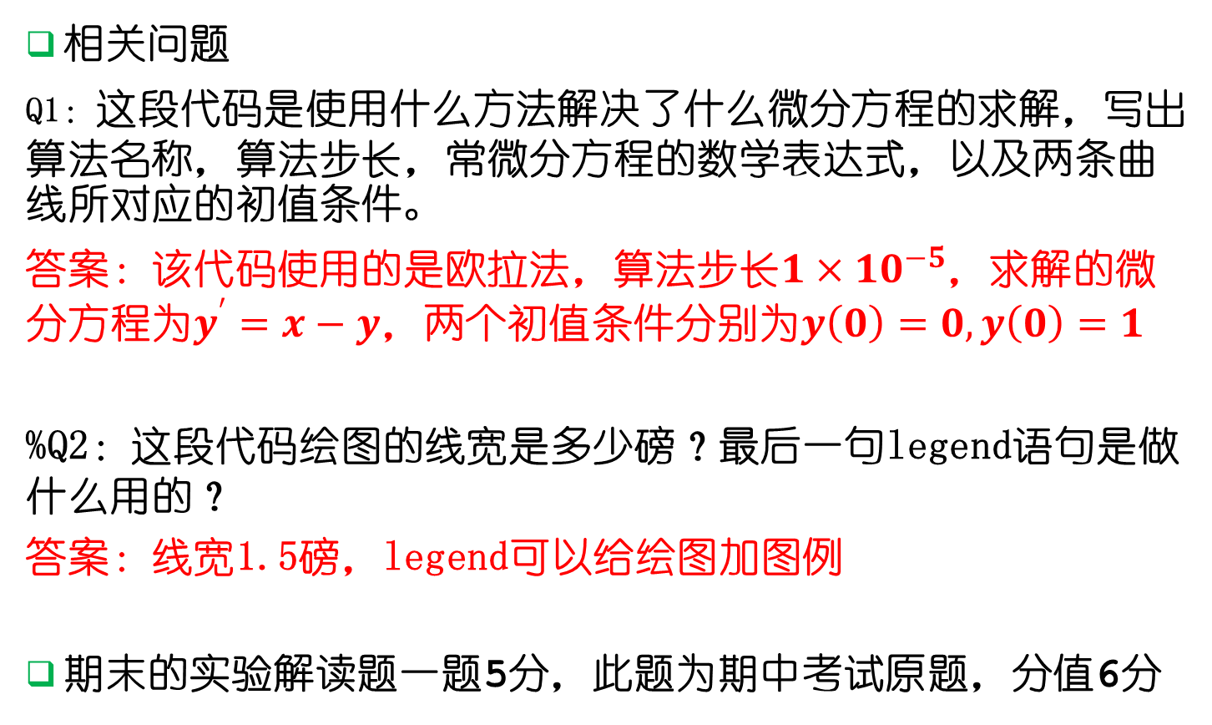
实验解读题-数值实验解读（1-2题）
相关问题
Q1：这段代码是使用什么方法解决了什么微分方程的求解，写出算法名称，算法步长，常微分方程的数学表达式，以及两条曲线所对应的初值条件。
答案：该代码使用的是欧拉法，算法步长$1×10^{−5}$，求解的微分方程为$y^{′}=x−y$，两个初值条件分别为$y\left(0\right)=0,y\left(0\right)=1$
%Q2：这段代码绘图的线宽是多少磅？最后一句legend语句是做什么用的？
答案：线宽1.5磅，legend可以给绘图加图例
期末的实验解读题一题5分，此题为期中考试原题，分值6分

Slide 21
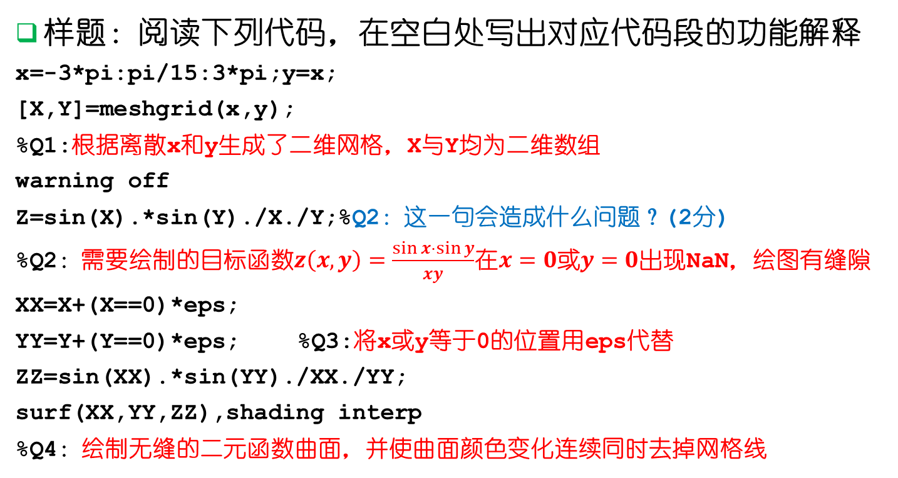
实验解读题-数据可视化解读（1-2题）
考察范围除了符号运算的ez绘图外，主要考察的内容集中在第十二课与第十四课的绘图代码部分。选用的代码和课件与作业中出现过的例题相似度较高。
样题：阅读下列代码，在空白处写出对应代码段的功能解释
x=-3*pi:pi/15:3*pi;y=x;
[X,Y]=meshgrid(x,y);
%Q1:根据离散x和y生成了二维网格，X与Y均为二维数组
warning off
Z=sin(X).*sin(Y)./X./Y;%Q2：这一句会造成什么问题？(2分)
%Q2：需要绘制的目标函数$z\left(x,y\right)=\frac{\sin{x}⋅\sin{y}}{xy}$在$x=0$或$y=0$出现NaN，绘图有缝隙
XX=X+(X==0)*eps;
YY=Y+(Y==0)*eps; %Q3:将x或y等于0的位置用eps代替
ZZ=sin(XX).*sin(YY)./XX./YY;
surf(XX,YY,ZZ),shading interp
%Q4：绘制无缝的二元函数曲面，并使曲面颜色变化连续同时去掉网格线

Slide 22
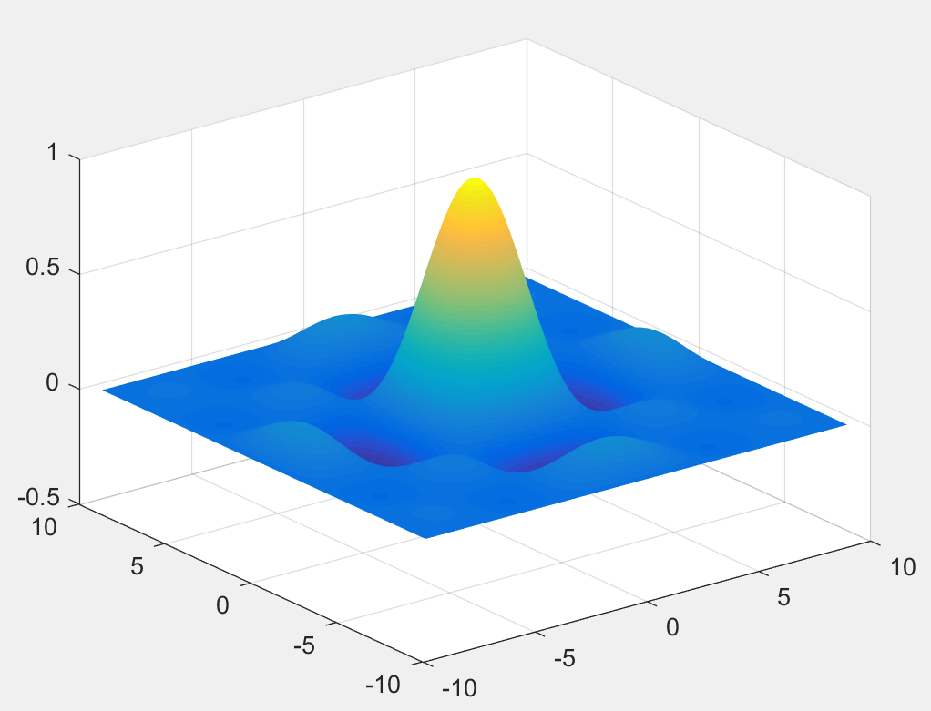
实验解读题-数据可视化解读（1-2题）
前述样题会提供配图

Slide 23
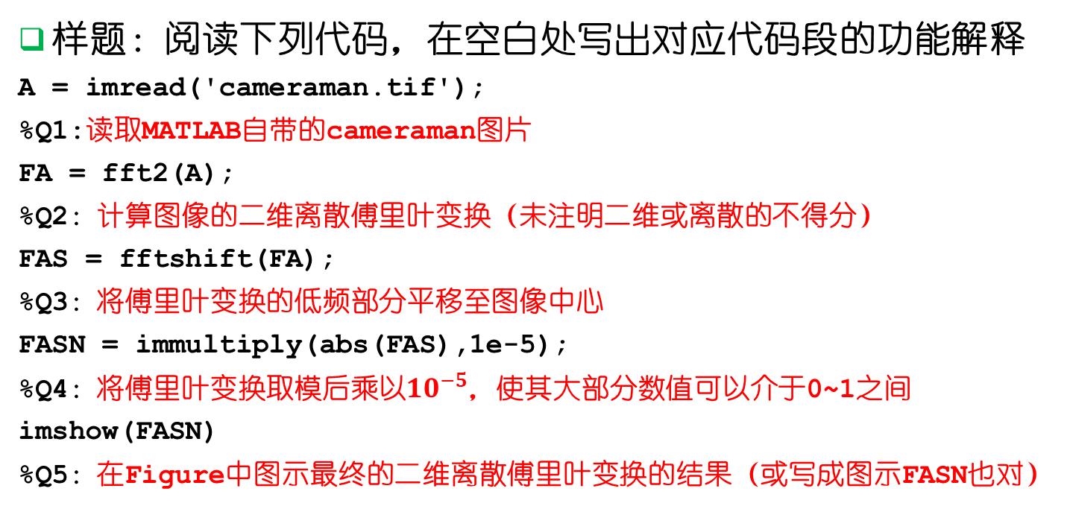
实验解读题-信号图像处理解读（1-2题）
考察范围集中在第十二与第十四课，考察的内容比较基础，可能会在题目中配图。题目一般仅需解释对应代码行含义即可，代码往往是两次课程介绍的若干基本函数的组合或简单的单命令信号、声音或图像处理的函数。
样题：阅读下列代码，在空白处写出对应代码段的功能解释
A = imread('cameraman.tif');
%Q1:读取MATLAB自带的cameraman图片
FA = fft2(A);
%Q2：计算图像的二维离散傅里叶变换（未注明二维或离散的不得分）
FAS = fftshift(FA);
%Q3：将傅里叶变换的低频部分平移至图像中心
FASN = immultiply(abs(FAS),1e-5);
%Q4：将傅里叶变换取模后乘以$10^{−5}$，使其大部分数值可以介于0~1之间
imshow(FASN)
%Q5：在Figure中图示最终的二维离散傅里叶变换的结果（或写成图示FASN也对）

Slide 24
大题1-数学实验基础编码能力（12分）
题目一般会分为2-3问，解决的主要是课上或作业中讲过或直接出现过的问题和方法,也有可能介绍一种没有讲过的方法，但是会提供详细的算法流程或伪代码。代码复杂度一般不高。
已学过并且需要掌握的数值方法：梯形、矩形公式求数值积分；各种蒙特卡洛法的设计与应用；微分方程数值解法之欧拉法；一元零点问题与极值问题的牛顿迭代法；单峰函数的黄金分割法。多元最优化函数fminunc与fmincon的使用(线性方程组高斯消去法、辛普森公式、改进欧拉法、雅可比与高斯-塞德尔迭代法，基于多元最速下降法的变分方程组或函数最优化求解也不考编程，只要读懂即可)
题目的设计往往是计算某个无理数的近似值，数值方法求解某些微积分、微分方程或线性代数问题。仅要求写出正确的代码即可，如果不担心自己代码会非常“不易读”而导致被误扣分，可以完全不需要写注释。滥用for循环将少量扣分。

Slide 25
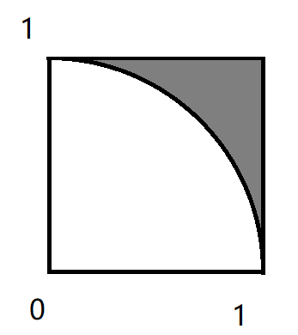
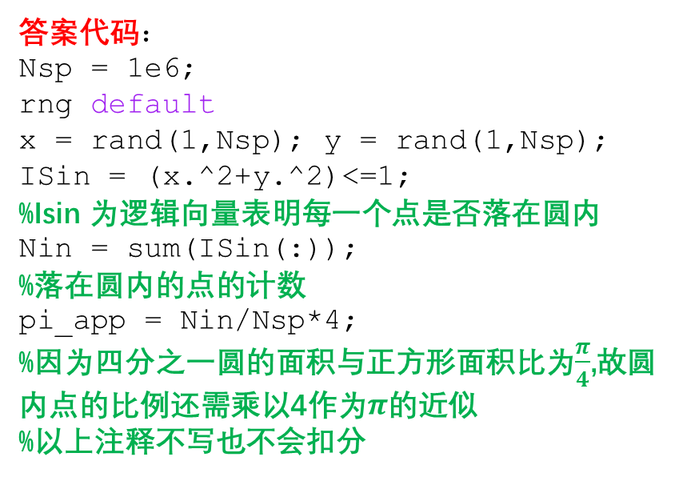
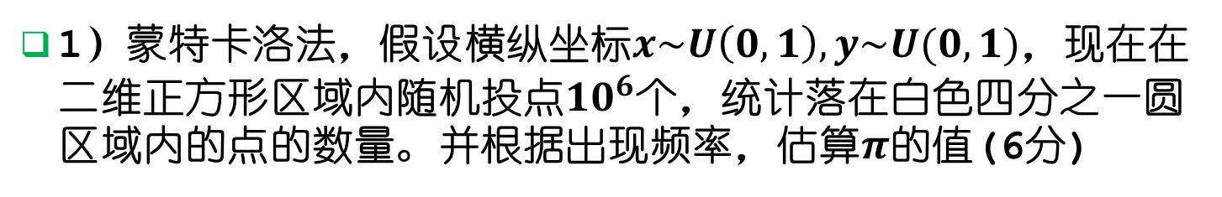
大题1-数学实验基础编码能力（12分）
样题：$π$的近似：写出估计值实现代码，无需做误差分析
1）蒙特卡洛法，假设横纵坐标$x\sim U\left(0,1\right),y\sim U(0,1)$，现在在二维正方形区域内随机投点$10^{6}$个，统计落在白色四分之一圆区域内的点的数量。并根据出现频率，估算$π$的值(6分)
答案代码：
Nsp = 1e6;
rng default
x = rand(1,Nsp); y = rand(1,Nsp);
ISin = (x.^2+y.^2)<=1;
%Isin 为逻辑向量表明每一个点是否落在圆内
Nin = sum(ISin(:));
%落在圆内的点的计数
pi_app = Nin/Nsp*4;
%因为四分之一圆的面积与正方形面积比为$\frac{π}{4}$,故圆内点的比例还需乘以4作为$π$的近似
%以上注释不写也不会扣分

Slide 26
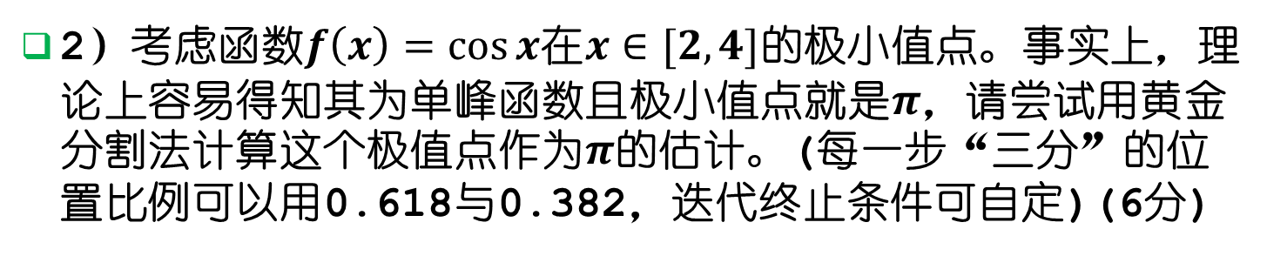
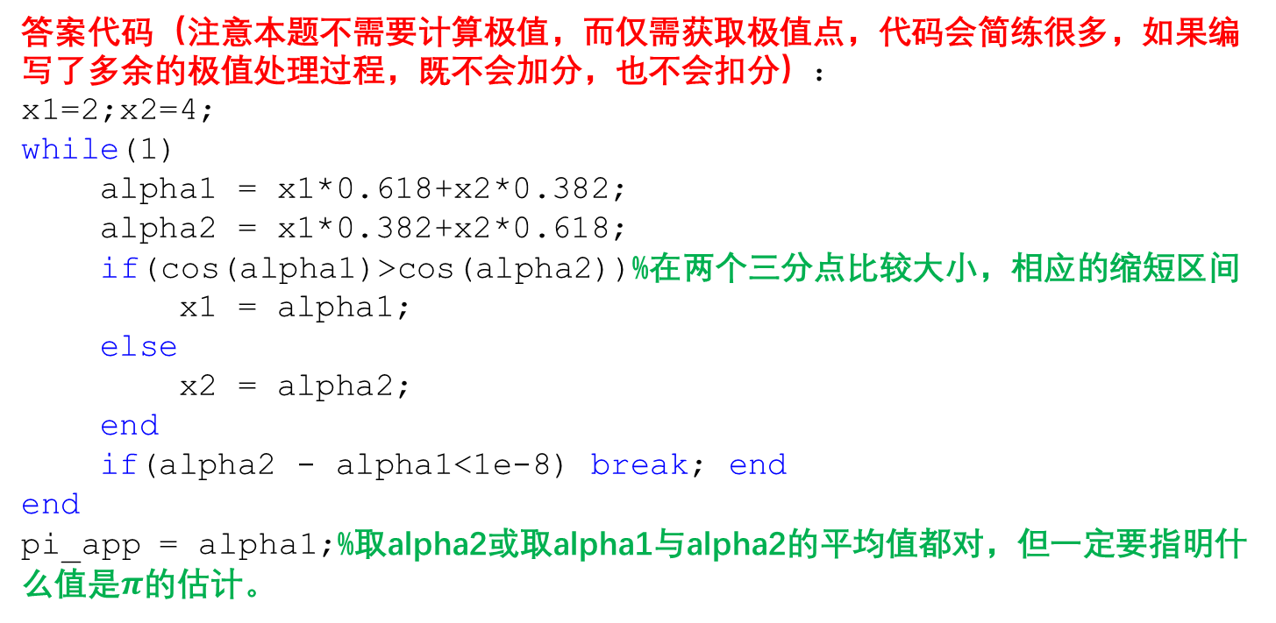
大题1-数学实验基础编码能力（12分）
2）考虑函数$f\left(x\right)=\cos{x}$在$x∈[2,4]$的极小值点。事实上，理论上容易得知其为单峰函数且极小值点就是$π$，请尝试用黄金分割法计算这个极值点作为$π$的估计。(每一步“三分”的位置比例可以用0.618与0.382，迭代终止条件可自定)(6分)
答案代码（注意本题不需要计算极值，而仅需获取极值点，代码会简练很多，如果编写了多余的极值处理过程，既不会加分，也不会扣分）：
x1=2;x2=4;
while(1)
alpha1 = x1*0.618+x2*0.382;
alpha2 = x1*0.382+x2*0.618;
if(cos(alpha1)>cos(alpha2))%在两个三分点比较大小，相应的缩短区间
x1 = alpha1;
else
x2 = alpha2;
end
if(alpha2 - alpha1<1e-8) break; end
end
pi_app = alpha1;%取alpha2或取alpha1与alpha2的平均值都对，但一定要指明什么值是$π$的估计。

Slide 27
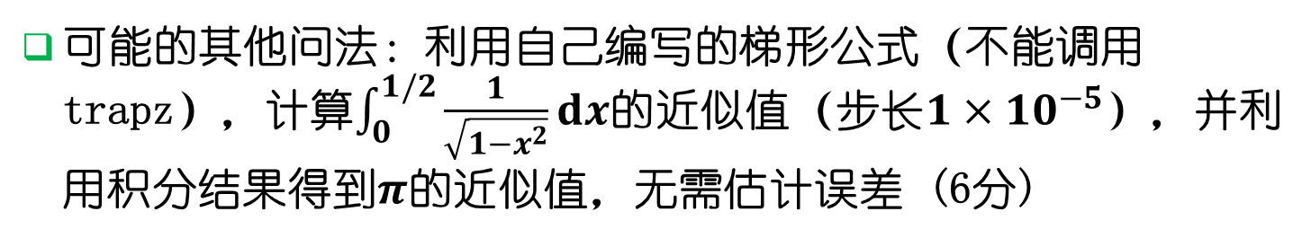
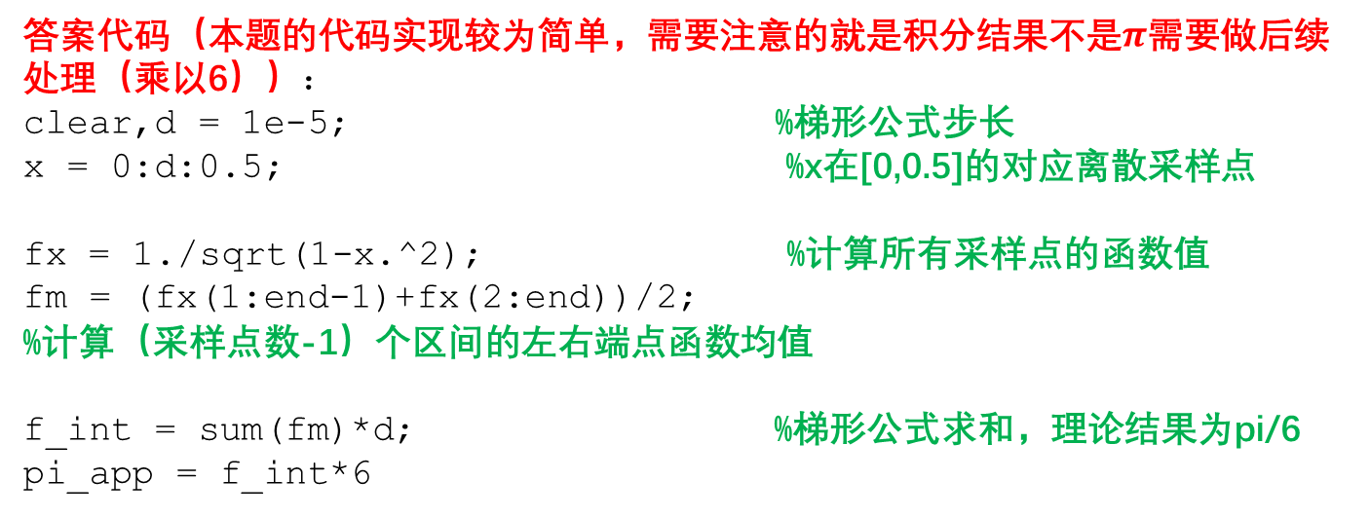
大题1-数学实验基础编码能力（12分）
可能的其他问法：利用自己编写的梯形公式（不能调用trapz），计算$\int_{0}^{1/2}{\frac{1}{\sqrt{1−x^{2}}}dx}$的近似值（步长$1×10^{−5}$），并利用积分结果得到$π$的近似值，无需估计误差 (6分)
答案代码（本题的代码实现较为简单，需要注意的就是积分结果不是$π$需要做后续处理（乘以6））：
clear,d = 1e-5; %梯形公式步长
x = 0:d:0.5; %x在[0,0.5]的对应离散采样点
fx = 1./sqrt(1-x.^2); %计算所有采样点的函数值
fm = (fx(1:end-1)+fx(2:end))/2;
%计算（采样点数-1）个区间的左右端点函数均值
f_int = sum(fm)*d; %梯形公式求和，理论结果为pi/6
pi_app = f_int*6

Slide 28
大题2-数学实验综合应用能力（10分）
题目一般会分为3-4问，往往提出的是课件和作业没有直接考察过，但往往是很常见的微积分、线性代数、微分方程、概率统计的问题，后面1-2问对于前序数学知识有一定的要求(公共数学课难度)。解决的问题往往是概念问答题，或仅需简单的1-3行代码即可解决的数学问题，重点在于知道问题应该用什么方法解决。
样题：MATLAB的积分计算与应用
1）简述MATLAB函数int，integral与trapz的区别。(4分)
答：int函数用于符号运算，所获取的得数往往是具有代数形式表示的精确表达式。(答出符号运算即可不扣分)
integral基于MATLAB的函数句柄计算定积分或广义积分，使用的方法精度较高，如自适应辛普森公式等。(重点在于函数句柄或匿名函数的指出，并指明和trapz方法不同)
trapz则基于向量或矩阵直接用梯形公式计算积分(重点指出trapz使用的是梯形公式，并且基于的是离散化的向量或矩阵)

Slide 29
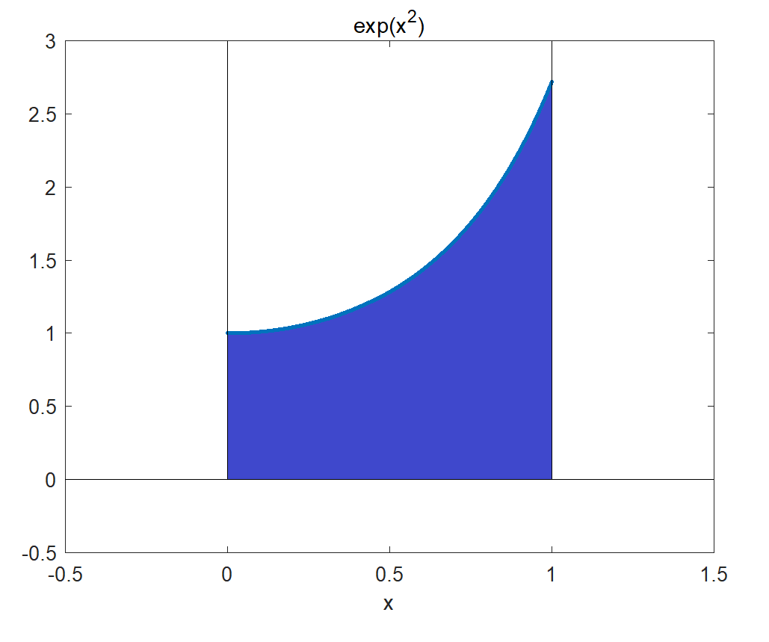
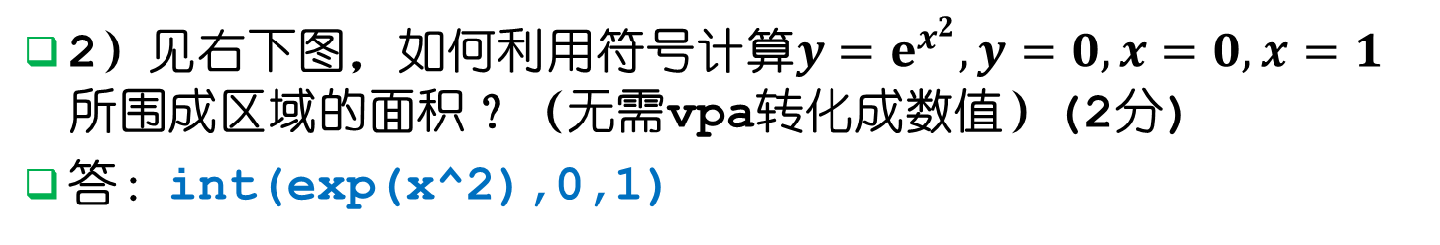
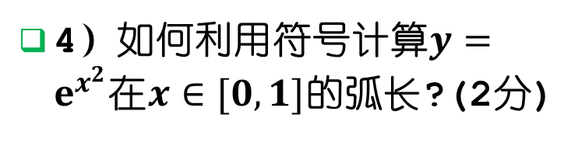
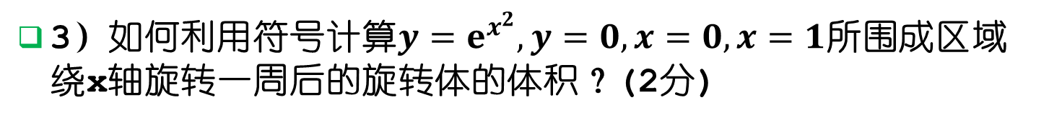
大题2-数学实验综合应用能力（10分）
2）见右下图，如何利用符号计算$y=e^{x^{2}},y=0,x=0,x=1$所围成区域的面积？（无需vpa转化成数值）(2分)
答：int(exp(x^2),0,1)
3）如何利用符号计算$y=e^{x^{2}},y=0,x=0,x=1$所围成区域绕x轴旋转一周后的旋转体的体积？(2分)
int(exp(2*x^2)*sym(pi),0,1)
注：pi不用sym转换不扣分，原始函数用平方写也不扣分
4）如何利用符号计算$y=e^{x^{2}}$在$x∈[0,1]$的弧长?(2分)
int(sqrt(1+4*x^2*exp(2*x^2)),0,1)

Slide 30
大题3-多功能m函数设计（6分）
题目一般要求设计一个m函数，输入变量或输出变量的个数往往是可变的，根据2-3种不同的输入变量或输出变量的格式，来实现不同的对应功能。核心功能为nargin与nargout的使用与设定，参看第十课的前半部分课件。
子函数需要完成的任务往往比较简单和基础，功能越多，每一项功能就越简单。一般以根据输入变量进行数据可视化，简单的矩阵运算或数值运算（可以间接调用MATLAB内置函数），或简单的信号、图像处理应用，等等。
样题：多功能矩阵分析函数mata函数的设计：请设计M函数mata，完成下列形式的函数调用与效果(输入确保符合以下2种情况)：

Slide 31
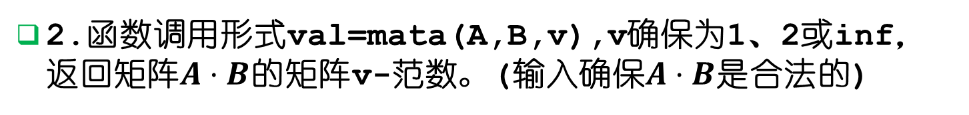
大题3-多功能m函数设计（6分）
1.函数调用形式val=mata(A) 返回值val为A的最大奇异值
2.函数调用形式val=mata(A,B,v),v确保为1、2或inf，返回矩阵$A⋅B$的矩阵v-范数。(输入确保$A⋅B$是合法的)
答案代码：无需写出代码注释与帮助文本，包含申明行与函数体即可！
function val = mata(A,B,v)
if nargin ==1
[U S V] = svd(A);
val = S(1,1);
%无需进行求max，奇异值分解第一项即最大如果求了也对，本部分价值2分
elseif nargin ==3
val = norm(A*B,v); %本部分价值2分
end
end
%整体代码的逻辑正确性(if结构的设计)价值2分，只要功能准确实现即满分

Slide 32
大题4-开放性数学实验设计与实现（12分）
题目的描述往往会具体而繁琐，尽量以数学形式给出。问题的答案是不唯一的，甚至可以精益求精。
题目本身所涉及的问题往往是大多数同学没有学过甚至闻所未闻的，但是根据这门课所学习的方法和知识，至少应该可以思考出一些简单、粗糙的模型，并写出简单的算法流程、伪代码或MATLAB代码。
题目以考察思想见解为主，编程实现为辅。如果考察的问题有幸被你学过或者思考过，你可以尝试描述现有的流行算法，但是需要原理清晰，否则得分未必会高过清晰明了的简单算法。
题目的思路部分价值8分，代码部分价值4分。读完题目后如果没有很好的想法，可以在有限时间内提供简单算法。任何与题目有关的思路都有可能获得1-8分不等的分数。思路只要比较清晰得分不会少于4分。流程、伪代码、代码或关键调用的函数可以尽可能的根据剩余时间来撰写。平均给分为2分左右。

Slide 33
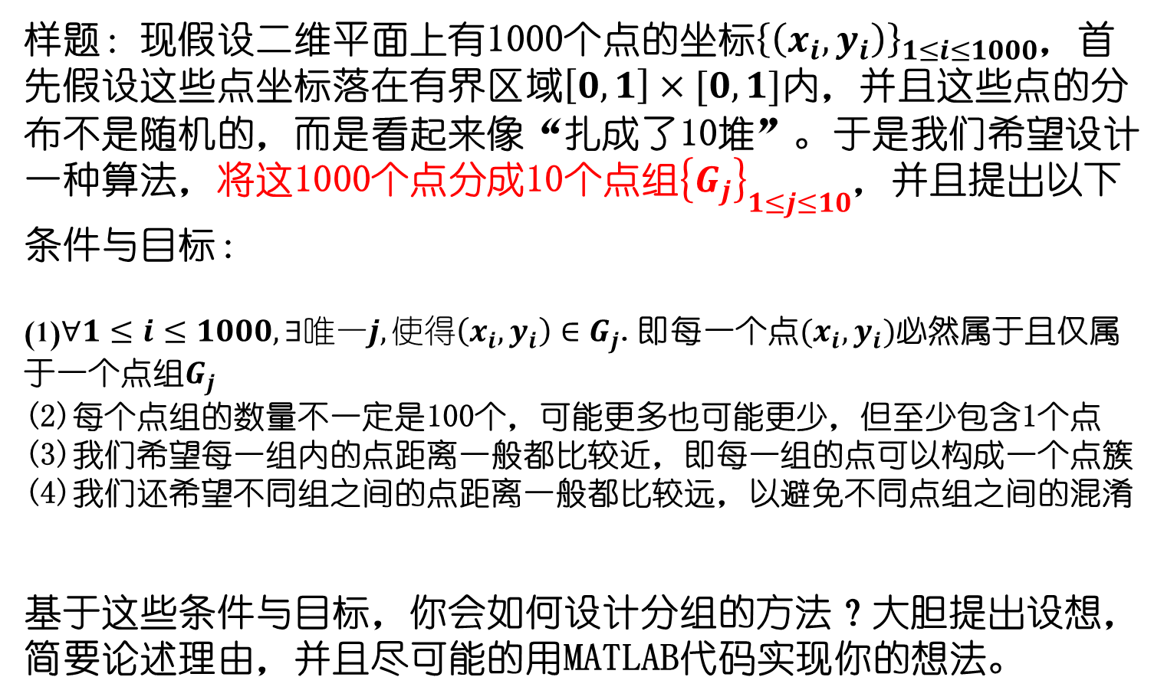
大题4-开放性数学实验设计与实现（12分）
样题：现假设二维平面上有1000个点的坐标${\left\{\left(x_{i},y_{i}\right)\right\}}_{1≤i≤1000}$，首先假设这些点坐标落在有界区域$\left[0,1\right]×[0,1]$内，并且这些点的分布不是随机的，而是看起来像“扎成了10堆”。于是我们希望设计一种算法，将这1000个点分成10个点组${\left\{G_{j}\right\}}_{1≤j≤10}$，并且提出以下条件与目标：
(1)$∀1≤i≤1000,∃唯一j,使得\left(x_{i},y_{i}\right)∈G_{j}$.即每一个点$(x_{i},y_{i})$必然属于且仅属于一个点组$G_{j}$
(2)每个点组的数量不一定是100个，可能更多也可能更少，但至少包含1个点
(3)我们希望每一组内的点距离一般都比较近，即每一组的点可以构成一个点簇
(4)我们还希望不同组之间的点距离一般都比较远，以避免不同点组之间的混淆
基于这些条件与目标，你会如何设计分组的方法？大胆提出设想，简要论述理由，并且尽可能的用MATLAB代码实现你的想法。

Slide 34
大题4-开放性数学实验设计与实现（12分）
参考答案：MATLAB代码从略。对思路的要求没有绝对限制。既不强制使用k-means，也不要求算法必须要合理或有效。仅转述算法名称没有原理解释的，按描述混乱判处。
0分思想范例：交白卷，写“太难了我不会”，或仅抄题。
1-3分思想分：仅仅描述了简单方法（区域分块或任选十个点找相邻点），且描述不清，思路混乱的。
4-5分思想分：简单方法描述思路清晰、方法有明显不严谨之处。或较为有见解的想法描述不清、思路混乱的。
6分思想分：简单方法描述清晰可靠、严谨。或经典、较有见解的方法描述清晰但方法有漏洞的。
7分思想分：清晰准确的经典描述，或稍有漏洞的原创想法。
8分思想范例：经典方法到位、透彻的描述，或基本无漏洞的原创新想法。

Slide 35
考试预期的改卷尺度与区分度
课程本身就是用来学的，不是用来考的！只要平时认真完成作业，及格所需要的期末分数不高。但部分同学的作业质量一般，想必是学的不太透彻。期末还得努力一把！
实际阅卷的尺度很可能会受到同学们答题质量的影响，如果大家答得普遍不好，那么就会改的稍松，反之亦然。我会浏览部分同学的考卷后再亲自以完全相同的尺度逐一阅卷。
因为36%的平时成绩满分上不封顶，期末有些许难题，总评分数预期95分人数会在20%左右，90分的人数在50%以内。大部分同学的分数集中在75~95之间。漏交作业的同学及时补交！

Slide 36
结语（周二班还有一次有趣的课）
第二次带这门课了，我仍然如首次带课一样，希望课程有新意有内涵。幸好，大家的优秀促使我努力的让课程内容变得丰富。但你们也要把握好自己的未来，掌握好所有必要的核心课程。
大家有幸选择了数学这个学院，时隔多年，你们会认识到很多其他的知识可以以后补充，而数学思维的锻炼往往不会再有。
请同学们不论将来是做纯数学，做应用数学，还是QTMD数学，都能在这门课中学有所成，享受学习的过程！

Slide 37
祝大家考试顺利!
欢迎同学们积极提问、交流
sysumatlab@163.com

